Slide 1
«Быть готовым к школе – не значит уметь читать, писать и считать. Быть готовым к школе – значит быть готовым всему этому научиться»
Вегнер Л.А.

Slide 2
10 ВЕЩЕЙ, которым нужно научить ребенка ДО ШКОЛЫ

Slide 3
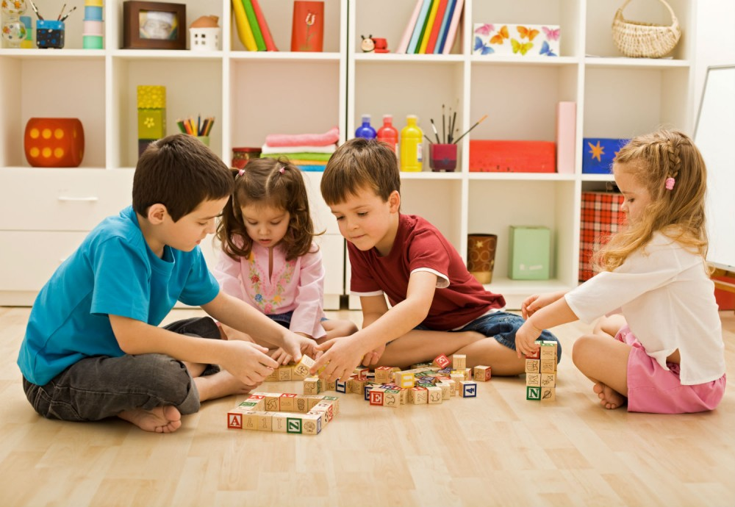
1. Играть по правилам
Игра – основа обучения, мы играем всю жизнь. Играть – значит действовать в условной, созданной тобой и твоими партнерами по игре, реальности, соблюдать правила, держать роль, творить и развивать сюжет, общаться, действовать согласно плану и замыслу, что требует от ребенка принимать условия и следовать им, уметь переживать проигрыши.

Slide 4
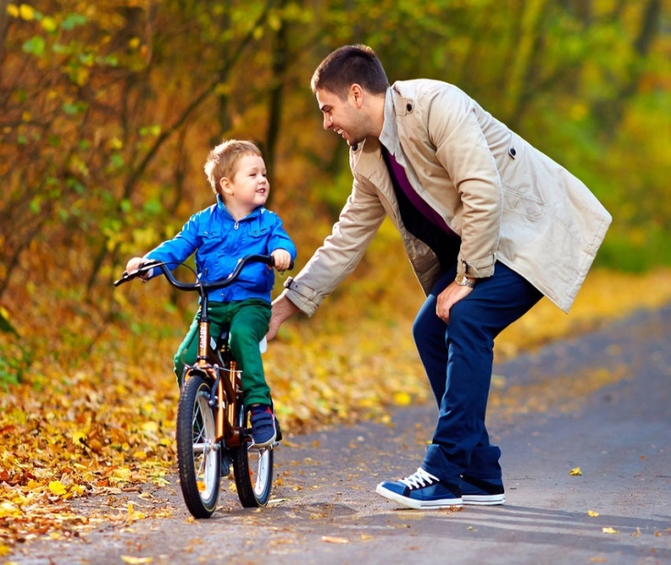
2. Ездить на велосипеде
В основе любой высшей психической функции – будь то речь или письмо – лежит движение. С движения начинается развитие в самом раннем периоде детства.
«Если вы хотите воспитать ум вашего ребенка, воспитывайте силы, которыми он должен управлять… Пусть он работает, действует, кричит; пусть всегда находится в движении; пусть он будет человеком по силе, и вскоре он станет им по разуму…» Сегодня «продвинутые» родители поддаются соблазну перехитрить законы времени….

Slide 5
3. Знать день своего рождения
Нет, это совершенно не о том, чтобы перед собеседованием в школу повторить на скорую руку с ребенком времена года и день его рождения. Это именно о настоящей, честной ориентации во времени и пространстве, которая создает те самые координаты, на которые затем нанизываются не только навыки самоорганизации, но и изучение математики.

Slide 6
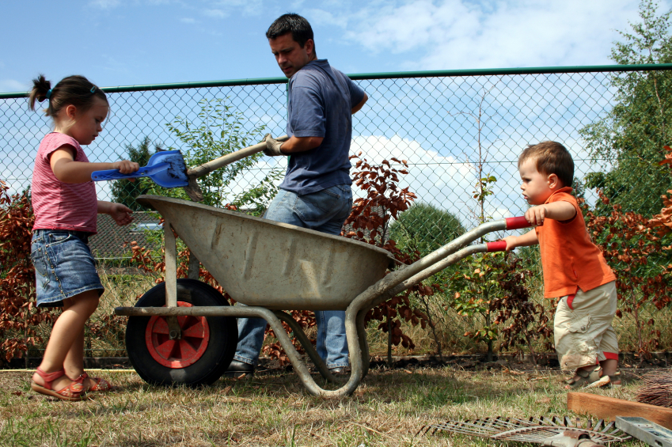
4. Заваривать чай в чайнике и делать бутерброды
Выполнять любые простые алгоритмы, проектировать несложные программы действий: выбрать и купить хлеб в магазине, убрать комнату, покормить кота и убрать за ним… Когда ребенок действует по плану, то есть учится держать в голове сложные многоступенчатые инструкции, он развивает свою произвольную регуляцию, навыки программирования своих действий, а это ключевые навыки компетенции в обучении. Уметь составлять собственные инструкции для членов семьи – это уже высший пилотаж.

Slide 7
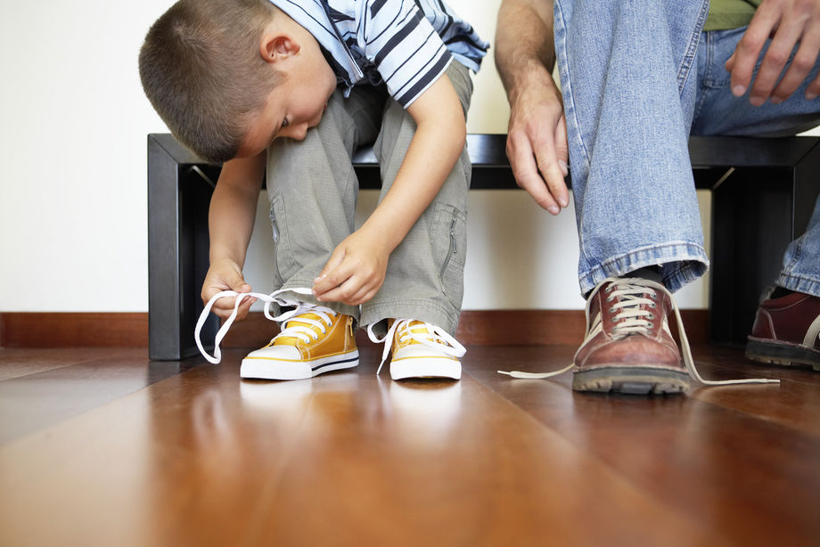
5. Шнуровать ботинки
Вспомним мелкую моторику, без неё никуда! Пока ребенка не слушаются руки, его не слушается речь!

Slide 8
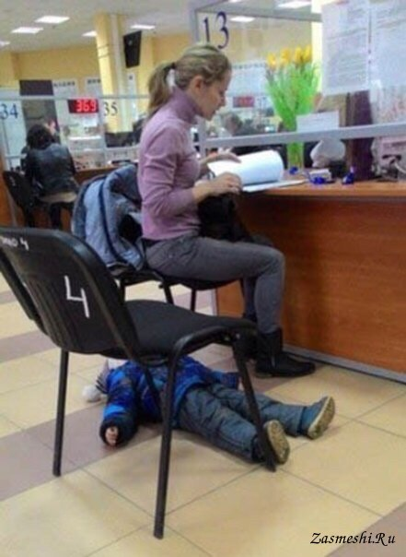
6. Ждать маму в банке
Произвольная регуляция своего поведения: ждать своей очереди, своего хода в игре, ждать, пока мама доделает дела. Умение затормозить сиюминутный импульс – одна из составляющих высокого эмоционального интеллекта и гарантия успеха в будущем!
Сложно призвать к ожиданию годовалого малыша, а вот если семилетка совсем не умеет ждать, в школе ему придется трудно!!!

Slide 9
7. Задавать вопросы
Вопросы дети задают чуть ли ни с рождения, вот только взрослые не всегда имеют желание отвечать на них или учить ребенка рассуждать или самому находить нужную информацию. Любую проблему можно сформулировать в виде правильного вопроса, на который можно найти ответ. Уметь видеть в любом препятствии задачу, которую можно решить – крайне важный для обучения навык.

Slide 10
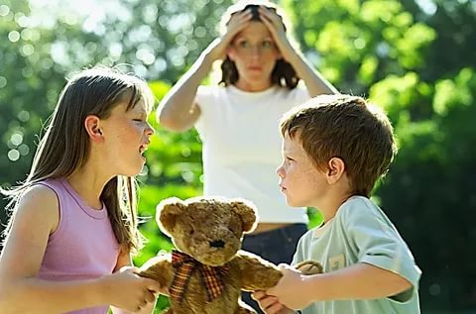
8. Договариваться со сверстниками
Обучение – это не только про русский и математику, мы учимся взаимодействовать с другими, находить компромиссы, решать конфликтные ситуации, сотрудничать – именно эти качества в нынешнем мире ценятся гораздо выше, нежели вечное сияние чистого разума.

Slide 11
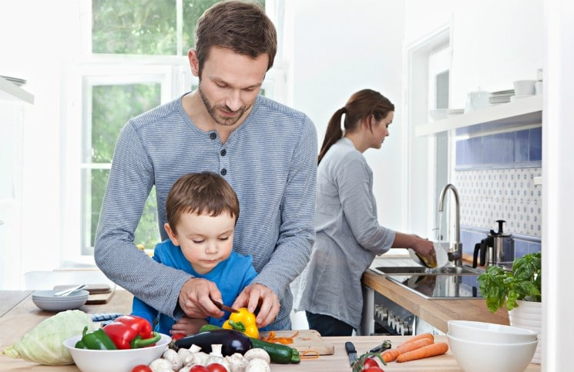
9. Принимать помощь
Задача, которую ребенок решает сегодня, должна быть всегда. Зона ближайшего развития – это те задачи, которые малыш выполняет неуверенно. Чтобы успешно с ними справиться, ему требуется помощь взрослого.
Баланс свободы и безопасности в обучении БЫТЬ РЯДОМ там, где ребенок пока не может, и отойти там где ребенок УЖЕ может.

Slide 12
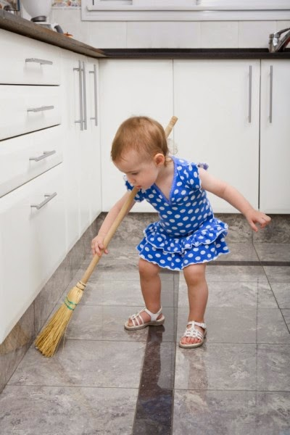
10. Верить в свои силы
Необходимо предлагать ребенку жизненные задачи, которые он решить в состоянии, но пока не полностью самостоятельно или не идеально. Именно это питает мотивацию «Я смогу!», «У меня всё получится!», «Я сам!»
Самое трудное – взрастить в ребенке уверенность в том, что нет ничего невозможного, если ты готов приложить силы и уделить этому время!

Slide 13
Про обучение счету, письму, чтению...
Если ребенок познает мир символов, тянется к книге, спрашивает как писать то или иное слово – используйте его живой интерес для создания удивительного опыта совместных открытий, близости, поддержки, работы с трудностями!
ВСЕМУ СВОЕ ВРЕМЯ!!!!

Slide 14
Необходимый минимум знаний, умений и навыков при поступлении в первый класс
Ф.И.О. родителей
День рождения
Времена года, дни недели, части суток, право-лево
Уметь определять первый и последний звук в слове
Порядковый счет до 20…
Ориентироваться на листке бумаги, правильно держать ручку
Удерживать внимание на деятельности до 25-30 минут
Знать цвета, формы предметов
Знать обобщающие слова и их значение (деревья, животные, посуда, транспорт, одежда и др.)
Уметь строить рассказ с временной последовательностью событий, описательный рассказ
Следить за своим внешним видом и знать свои вещи

